Slide 1
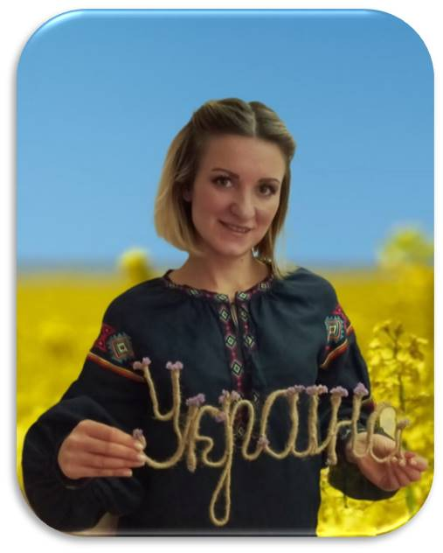
Єськова Ольга Михайлівна
заступник директора з виховної роботи
Проблемна тема: «Виховання патріотизму та національної свідомості учнів в умовах сучасності»
Посада заступник директора з виховної роботи
(2020-2021 н.р., 2021-2022 н.р., 2023-2024 н.р., 2024-2025 н.р.)
Стаж педагогічної діяльності - 13 років
Попередня атестація - не атестувалась
Досягнення:
Волонтерська діяльність
Заходи національно-патріотичного спрямування
Створення локації «Українське село Перемога» (2 місце сере 100 ЗСО України у конкурсі «Краща декорація фойе»)
Претендент на відповідність займаній посаді.

Slide 2
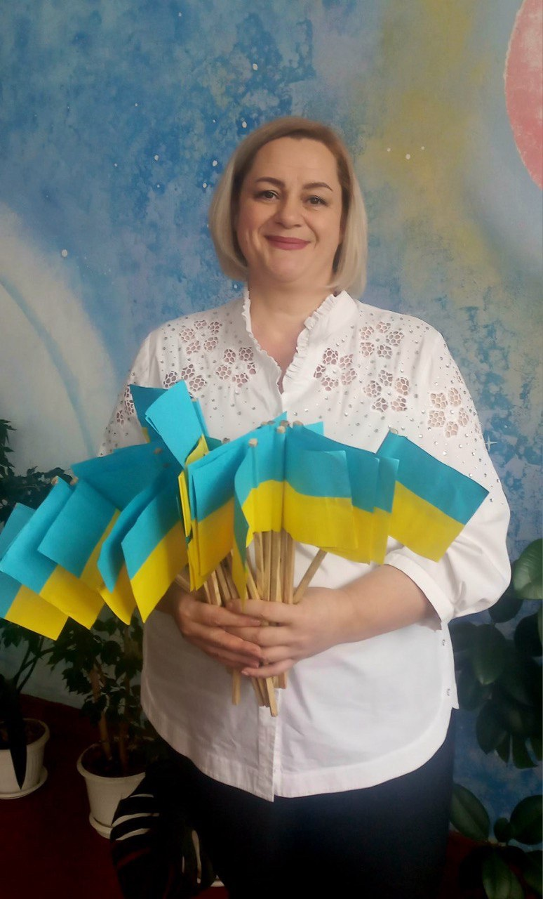
Турчина Олена Вікторівна
Учитель біології та хімії
Стаж пед. діяльності-31 р.
Рік попередньої атестації -2020 р.
Курси: 08.10-15.10 2024 «Реалізація компетентнісного підходу в освітньому процесі: нова українська школа»
Проблема на якою працюю: «Формування життєвих компетентностей на уроках природничих дисциплін.»
Досягнення:
2022р Перемога у конкурсі авторів творчих робіт до Тижня БЖ в номінації: « Краща розробка виховного заходу».
2023р Переможці ХІХ Всеукраїнської інтернет – олімпіади « На Урок»
з хімії
Диплом І ступеня: Коцар М.,Василенко О.,Конєв А.
Диплом ІІ ступеня: Діденко А., Костиря С.,Петров А., Герасименко І.
Диплом ІІІ ступеня: Федорова В.,Фурса С.,Кривко В.,Костюченко М.
з біології
Диплом ІІ ступеня:Діденко А.,Легідзь О.,Романченко П.,Закревська О.,Сухаренко А.
Диплом ІІІ ступеня: Мироненко К.,Петров А.,Грабар Д.,Рябошапка Т,Конєв А.,Фурса С., Кривко В.
Переможці Всеукраїнської олімпіади ІІ етап з хімії
І м Почечуєв П.
ІІ м Кривко В.
ІІІ м Герасименко І.
Біологія та екологія
І м Кривко В.
ІІІ мБондаренко А.,Киприк Я.
Переможець І етапу Всеукраїнської олімпіади з біології
ІІІ м Кривко В.
Категорія на яку претендую: Підтвердження вищої категорії та звання « Старший вчитель"

Slide 3
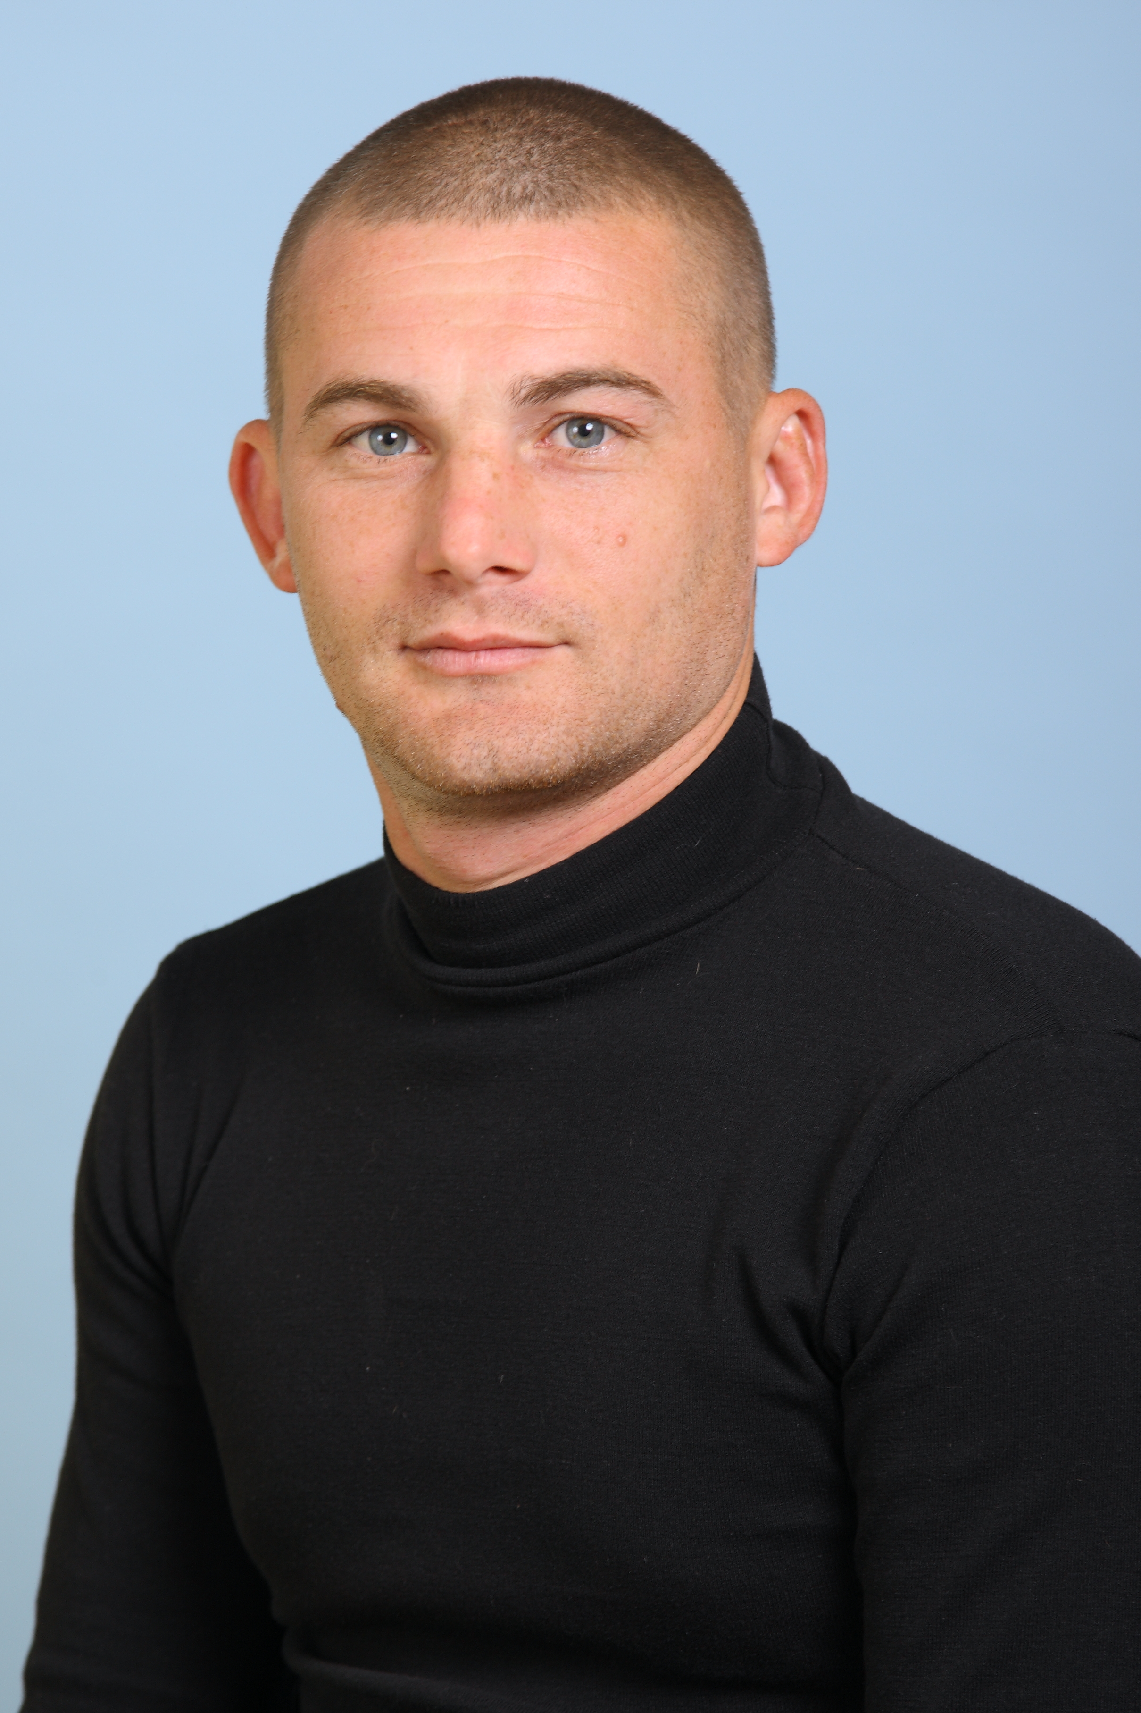
Дмітрієв Ігор Володимирович
вчитель фізичної культури
Стаж педагогічної діяльності - 13 років
Попередня атестація - І категорія 2020 рік
Проблема на якою працюю:
Роль фізичного виховання у формуванні здорового способу життя
Здобутки за останні 4 роки:
1) Змагання з футболу “Шкіряний м’яч” — 2022, 2023 рік (ІІ місце)
2) Змагання “Пліч-о-пліч” 2023/2024 н.р.
а) футзал — ІІ етап( 2 місце)
б) баскетбол — ІІ етап( 2 місце)
в) волейбол — ІІ, ІІІ, IV етапи( 1 місце), V етап ( Всеукраїнський) дійшли до 1/8 фіналу
Претендент на вищу категорію.

Slide 4
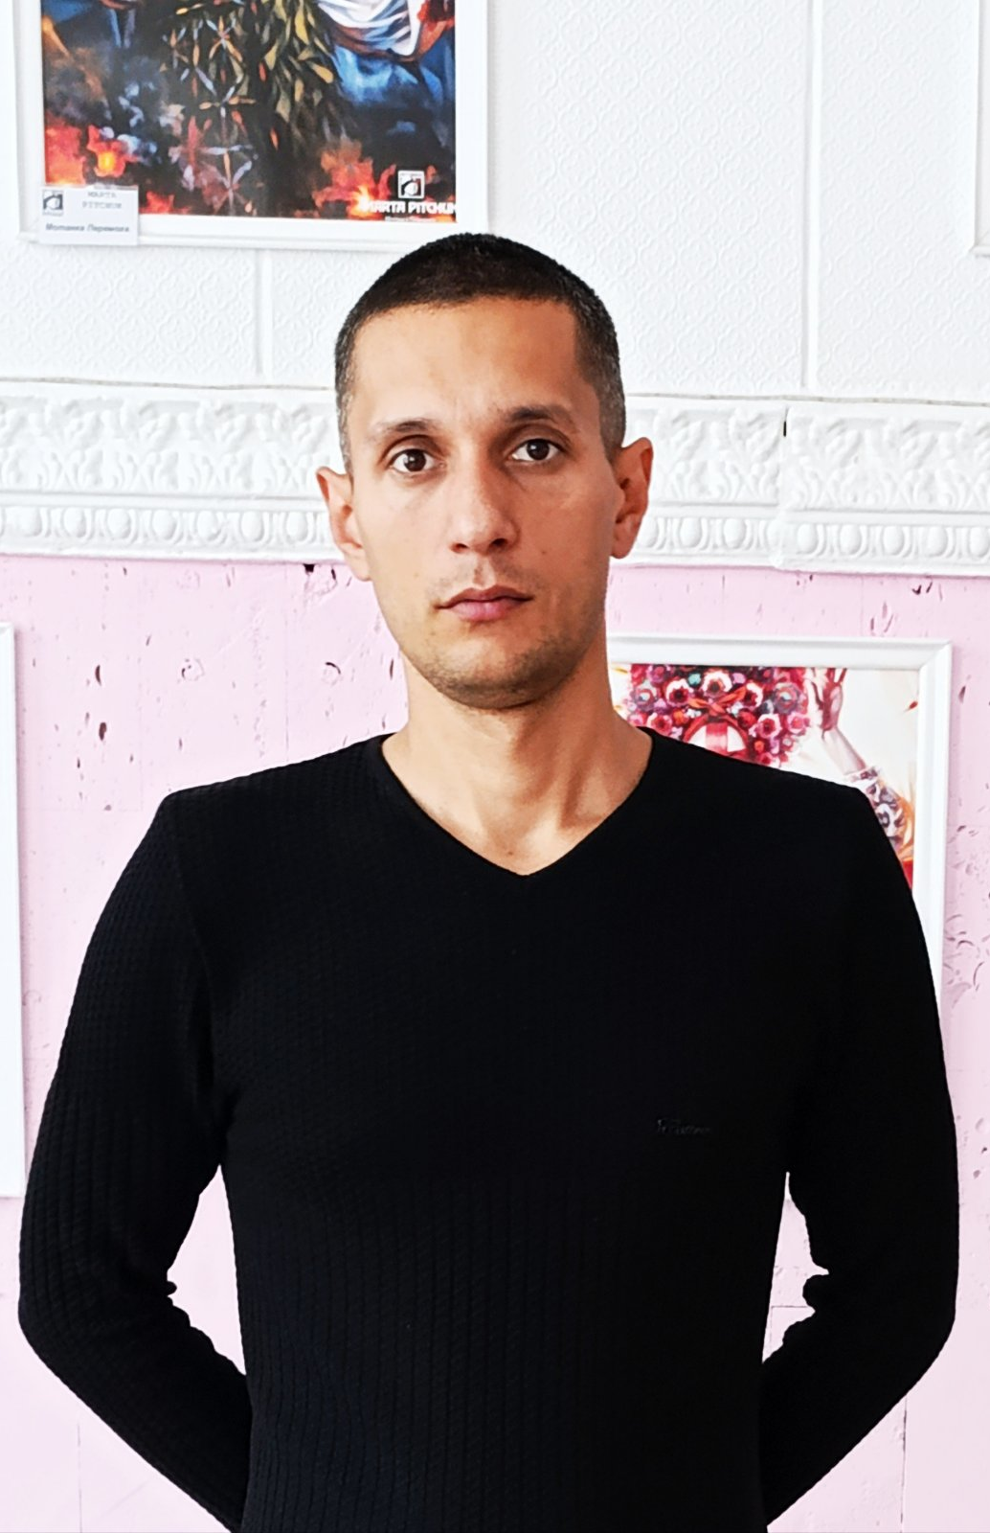
Книш Олександр Сергійович
вчитель фізики та інформатики
Стаж педагогічної діяльності - 14 років
Попередня атестація - 2020 рік
Попередня атестація - І категорія 2020 рік
Проблема на якою працюю:
«Виховання інформаційної культури та комп’ютерної компетентності учнів на уроках».
Переможці Всеукраїнської олімпіади ІІ етап
Вдовіченко Ашот 11 кл. І місце олімпіада з інформатики (програмування) 2021р.
Петров Андрій 9кл. ІІІ місце олімпіада з інформатики (програмування) 2023р.
Кривко Владислав 8 кл. ІІ місце олімпіада з інформаційних технологій 2023р.
Участь в всеукраїнських конкурсах та онлайн олімпіадах;
Публікація на порталі всеосвіта: «ПЕРСПЕКТИВИ РОЗВИТКУ ДИСТАНЦІЙНОЇ ОСВІТИ В УКРАЇНІ»;
Претендент на вищу категорію

Slide 5
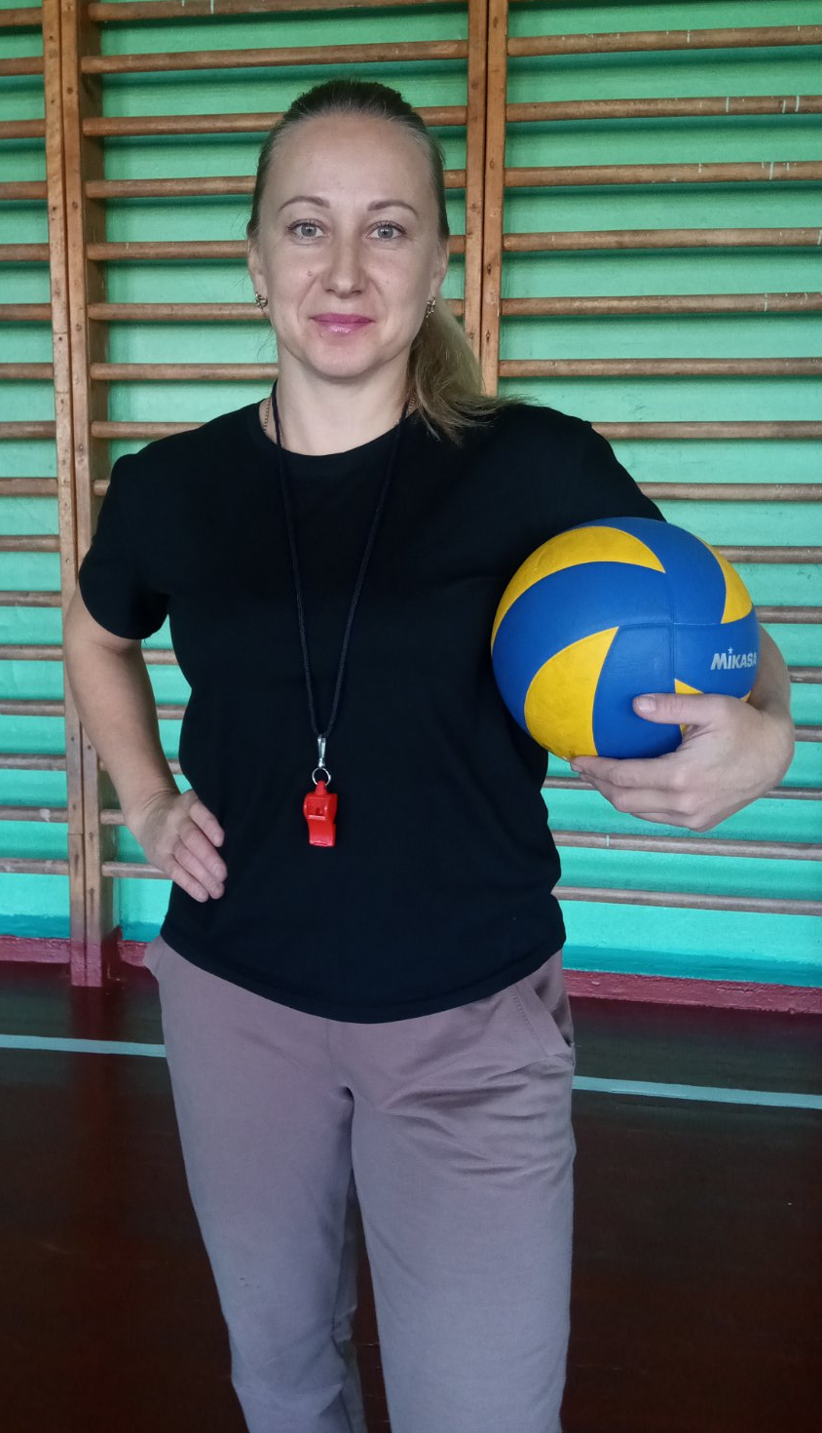
Чорна Світлана Євгенівна
вчитель фізичної культури
Стаж педагогічної діяльності - 16 років
Попередня атестація - ІІ категорія 2017рік
Проблема над якою працюю:
"Розвиток в учнів фізичних якостей засобами фізичної культури. Формування здорового способу життя."
Здобутки за період атестації:
Змагання “Пліч-о-пліч” 2023/2024 н.р.
1) футзал — ІІ етап (2 місце)
2) волейбол — ІІ, ІІІ, IV етапи (1 місце)
3) спортивне орієнтування - II, III етапи (1 місце)
Претендент на I категорію

Slide 6
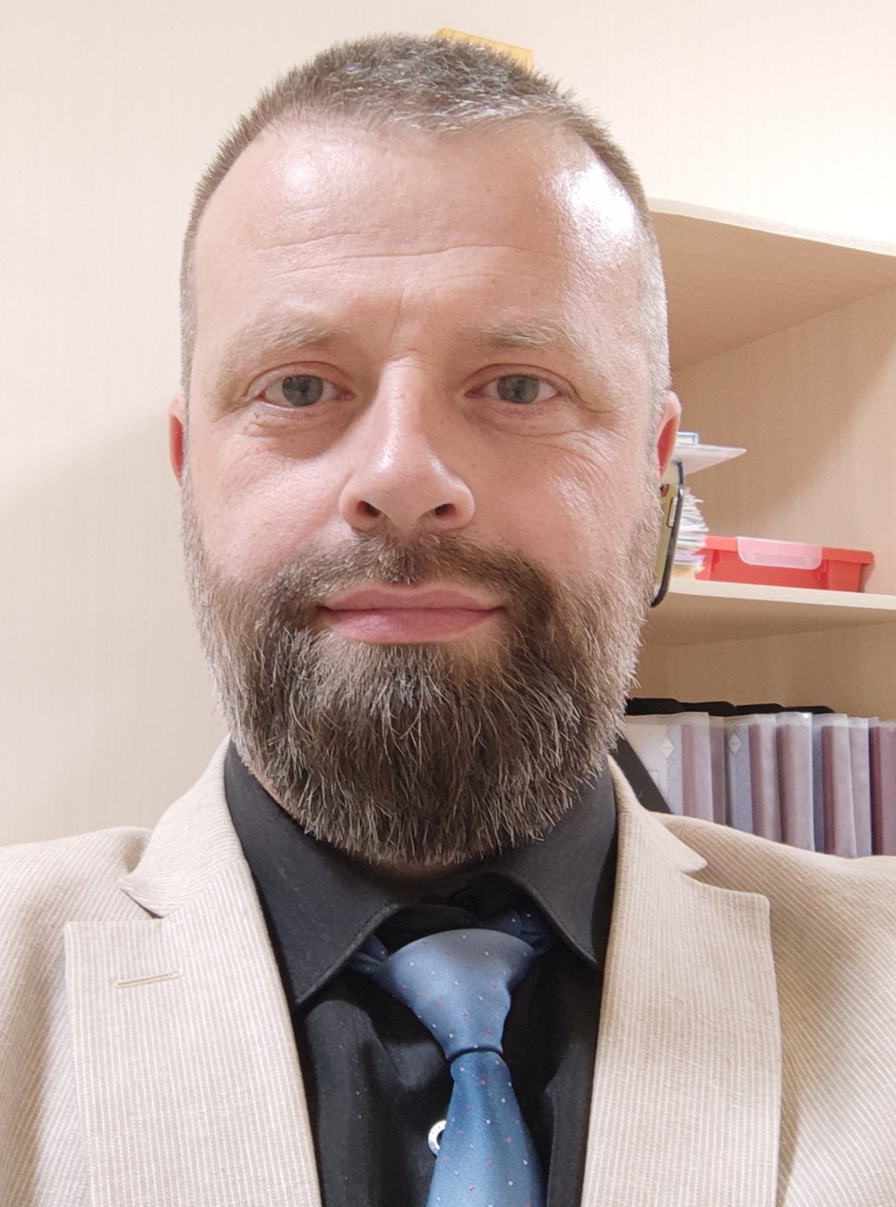
Маліков Володимир Юрійович
вчитель математики
Стаж педагогічної діяльності – 3,5 роки.
Попередня атестація – немає (диплом 2022 рік)
Проблема на якою працюю:
«Інноваційні освітні технології та форми навчання на уроках математики в умовах дистанційної освіти.»
"Олімпіс 2021 - осіння сесія":
1 ступінь: 6 учнів;
2 ступінь: 3 учні;
3 ступінь: 1 учень.
Підвищення кваліфікації:
1) Сертифікат “Освітня технологія Росток” 24.06.2021 (30 год)
2) Сертифікат “Інтегративно-діяльнісна технологія навчання” 24.06.2021 (30 год)
3) Сертифікат “Цифровізація навчальних процесів школи за допомогою освітньої системи Human” 28.06.2022 (12 год)
4) Сертифікат “Інноваційні підходи до викладання математики в 5-9 класах в умовах концепції НУШ” 28.02.2023 (30 год)
5) Сертифікат “Наздоженемо: практичні аспекти подолання освітніх втрат з математики” 23.04.2024 (15 год)
6) Сертифікат ”НУШ у 7 класі: готуємось завчасно. Математика” 04.06.2024 (6 год)
7) Сертифікат “Розімію: курс з психологічно-емоційної підтримки” 05.06.2024 (30 год).
Претендент на другу категорію

Slide 7
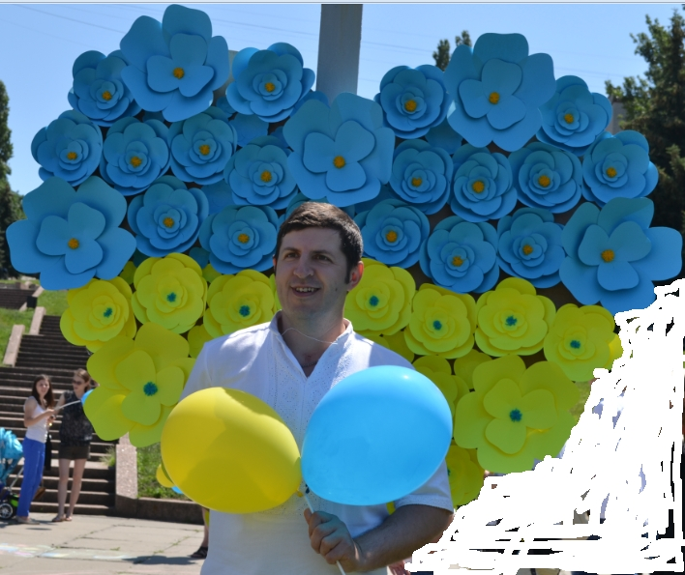
ГАЙДУК СЕРГІЙ ГРИГОРОВИЧ
“ВЧИТЕЛЬ ПОЛЬСЬКОЇ МОВИ”
КАТЕГОРІЯ: СПЕЦІАЛІСТ
ЗАГАЛЬНИЙ ПЕДАГОГІЧНИЙ СТАЖ: 15 РОКІВ
Попередня атестація – немає
ДОСЯГНЕННЯ: 2022 -2023 Н.Р. І МІСЦЕ В КОНКУРСІ “ІНСАЙТИ” (Єлизавета Горобець),
І МІСЦЕ НА ОБЛАСНОМУ ЕТАПВ НАУКОВИХ РОБІТ МАН (Артем Мерзлікін); 2023-2024 Н. Р. ІІІ МІСЦЕ НА ОБЛАСНОМУ ЕТАПВ НАУКОВИХ РОБІТ МАН (Єлизавета Горобець);
ДРУК
ВЛАСНИХ МЕТОДИЧНИХ МАТЕРІАЛІВ У ЗБІРНИКУ “ПЕДАГОГІЧНИЙ ВІСНИК” №1-2 2023 Р.,
ДОСЛІДЖЕННЯ ПОЛЬСЬКОГО СЛІДУ НА НАШІЙ ТЕРИТОРІЇ В ЗБІРНИКУ “ІНГУЛЬСЬКИЙ СТЕП”, ВИПУСК 8,2023 р.
ВІДЕОРОЛИК
НА ОБЛАСНЕ ТЕЛЕБАЧЕННЯ ВІД КІНОКОМПАНІЇ “ВІТЕР”
ДОСВІД РОБОИ НА ДАНІЙ ПОСАДІ:
КРЕМЕНЧУЦЬКА ФІЛІЯ ВИЩОЇ ШКОЛИ ҐОСПОДАРКИ В БИДҐОЩІ (2016-2021),
КРЕМЕНЧУЦЬКИЙ ЛІЦЕЙ № 2 (2021 -2022),
ЛІЦЕЙ СУЧАСНОЇ ОСВІТИ “ІНТЕЛЕКТ” СМР (ВІД 2022 РОКУ).

